Slide 1
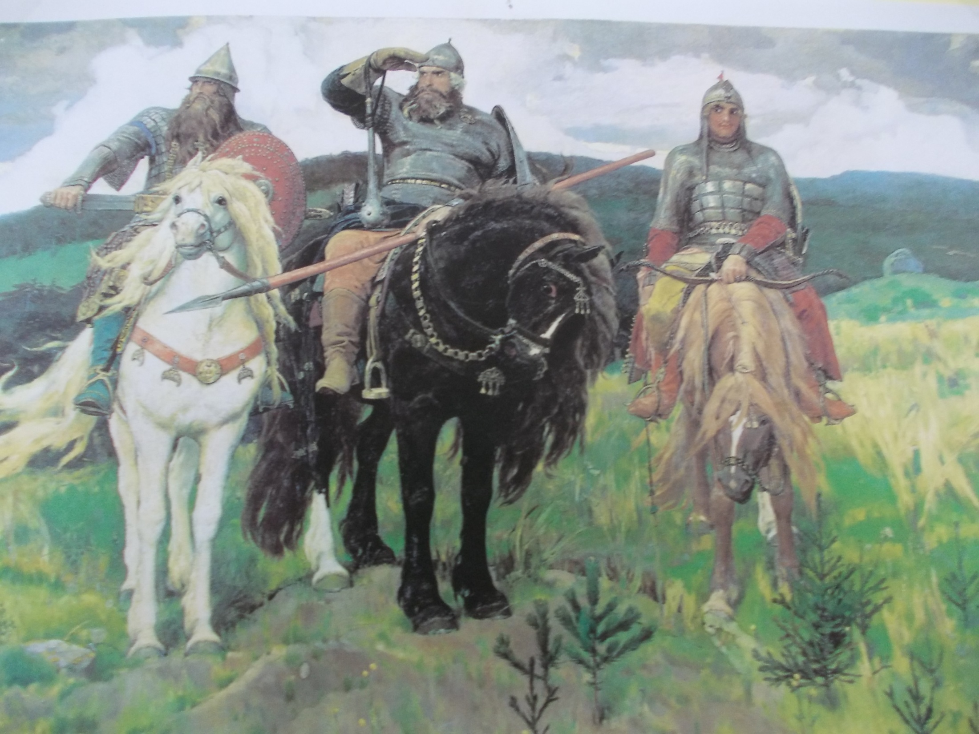
Творческий проект
«Богатыри земли русской»
Составила: воспитатель ГБДОУ№37
Маркова М.А.

Slide 2
Паспорт проекта:
Тип проекта - творческий
Длительность краткосрочный
( 4 недели )
Участники – дети старшего дошкольного возраста, педагоги, родители
Форма представления музыкально – спортивный праздник.
Срок реализации проекта – февраль 2012 г

Slide 3
Актуальность темы
Во все времена любовь к родине, патриотизм в нашем государстве были чертой национального характера. Исторические элементы патриотизма начали формироваться еще в древности. Стержнем всего российского воспитания являлся патриотизм. Понятие «патриотизм» включает в себя любовь к Родине, к земле, где родился и вырос, гордость за исторические свершения народа. На Руси в X –XIII веке воспитывали в личность веру в победу, в непобедимость богатырей русских, которым смерть в бою не писана.Духовный, творческий патриотизм надо прививать с раннего детства. К сожалению, в последнее время в обществе утрачиваются традиции патриотического сознания, поэтому актуальность проблемы очевидна. Известна истина: « Что заложено в человеке в начале жизни, то остается навсегда.»

Slide 4
Не родом богатырь славен, а подвигом.
Цель проекта: формирование духовности, чувства патриотизма у детей подготовительного возраста.
Задачи:
Расширение представлений детей о защитниках России.
Воспитание чувства уважения к российскому воину, его силе и смелости;
Развитие речи , обогащения активного словаря дошкольников, кругозора и эрудиции ;
Привлечение родителей к воспитанию патриотизма в семье.

Slide 5
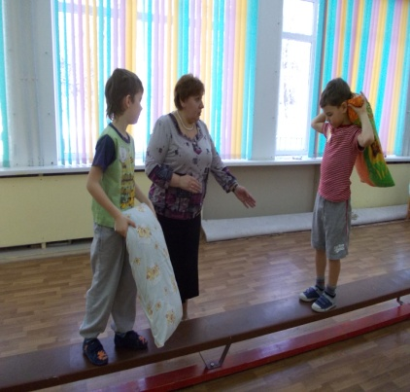
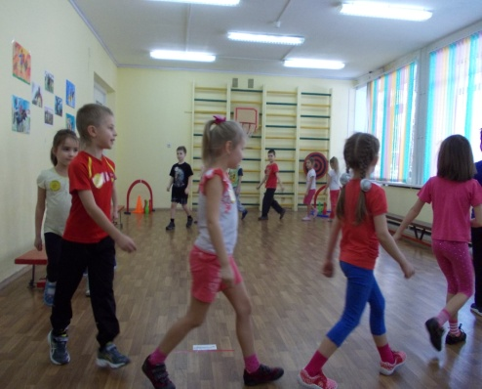
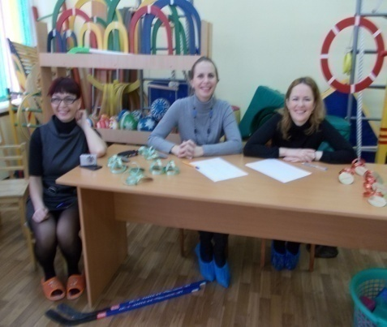
Участники проекта
Дети
Родители
Воспитатель
Музыкальный руководитель

Slide 6
Этапы реализации проекта
1 этап
2 этап
3 этап
подготовительный
Проектный
Результативный

Slide 7
Образовательная область «Музыка»
Образовательная область «Труд»
Образовательная область «Безопасность»
Слушание «Танец с саблями», А.Хачатурян, разучивание ритм. Композиции «Богатырская наша сила», А. Пахмутова
Накормим семью богатырскую (посадка фасоли)
«Богатыри в дозоре. » (правила поведения в природе)
Образовательная
Область «Здоровье»
Образовательная область «Познание»
Образовательная область «Физическая культура»
НОД «Богатыри – здоровьем сильны»
НОД
«Как наши предки -славяне защищали Русь от врагов»
Проведение спортивно – музыкального досуга « Богатырская наша сила» и др.

Slide 8
Образовательная область «Социализация»
Сюжетно – ролевые игры: «Крейсер Аврора», «Пограничники», «Моряки», «Танкисты», «Летчики», «Военные учения», «Парад военной техники», «Крепость»
Подвижные игры: «Чей отряд быстрее соберется», «Не попадись», «Кто самый меткий?», «Найди секретный пакет»; эстафеты: «Кто быстрее доставит донесение?», «Самый меткий (смелый)», «Доставь снаряд на передовую», «Меткий стрелок»
Театрализованные игры:
Дидактические игры: «Что нужно солдату, моряку, летчику», «Чья форма», «Боевые медали»

Slide 9
Образовательная область «Социализация»
Сюжетно – ролевые игры: «Богатырские игрища», «Защитники заставы », «Крепость»
Подвижные игры: «Чья дружина быстрее соберется», «Не попадись», «Кто самый меткий?», эстафеты: «Забрось палицу в логово Соловья разбойника», «Самый меткий (смелый)», «Состязание поединщиков » « Кто больше соберет камней », « Сбей богатыря с коня ( бой подушками.)»
« Перетяни богатыря»
Театрализованные игры: « Смотр доспехов богатырских»
Дидактические игры: «Что нужно богатырю на службе и в бою», «Чья форма».

Slide 10
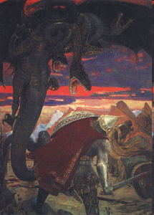
Образовательная область «Художественное творчество»
Рисование: «Богатыри земли русской»
Лепка: «Богатырская наша сила»
Аппликация: Подарки папам, дедушкам, братьям
Конструирование из природного материала «33 богатыря»
Совместная деятельность взрослого и детей: рассматривание репродукций «Витязь на распутье», К.Васильев, «Илья Муромец», Н.Рерих Васнецов : « 3 богатыря »
Проведена беседа о творчестве Васнецова.

Slide 11
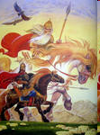
Образовательная область «Чтение художественной литературы»
Чтение былин «Алеша Попович и Тугарин Змеевич»,
«Илья избавляет Царьград от Идолища», «Илья Муромец и Калин – царь», «Как Илья Муромец богатырем стал», «На заставе богатырской», «Сказка о русских богатырях и нечистой силе», « Илья Муромец и Соловей- разбойник»,

Slide 12
Образовательная область « Коммуникация » «Богатырь не родом славен, а подвигом »
Знакомство с пословицами и поговорками о защитниках Земли Русской.
Беседа о смысле пословиц: « Жить – Родине служить.», « Смелого враг не возьмет», « Герой за Родину горой.», « Где смелость там победа.», «Народ и Армия едины», « Смелый боец в бою молодец« Чем крепче дружба, тем легче служба»

Slide 13
«Как наши предки – славяне защищали Русь от врагов» (Образовательная область «Познание»)
Программные задачи:
познакомить детей с первыми историческими факторами образования Руси, дать представление об укладе жизни древних славян;
ввести в словарь новые слова: кольчуга, палица, щит, латы, предки, славяне, крепость , Руссичи, поселение , городище, Иго, дань.
уточнить и расширить знания детей о силе богатырской Руси, о ее народных героях – богатырях Илье Муромце, Алеше Поповиче, Добрыни Никитиче;
воспитывать интерес к истории Родины, уважение к жизни предков.

Slide 14
Этапы реализации проекта
1 этап
2 этап
3 этап
подготовительный
Проектный
Результативный
Проведение спортивно – музыкального праздника
« Богатырская наша сила»

Slide 15
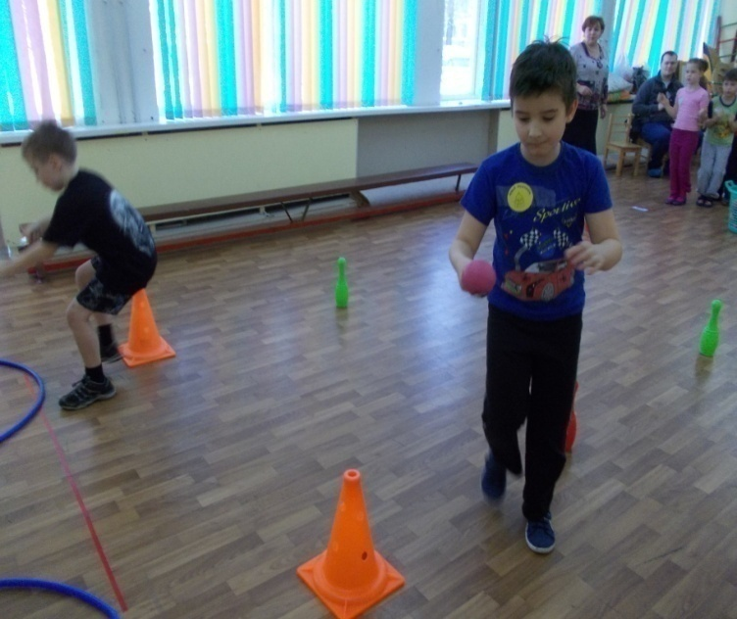
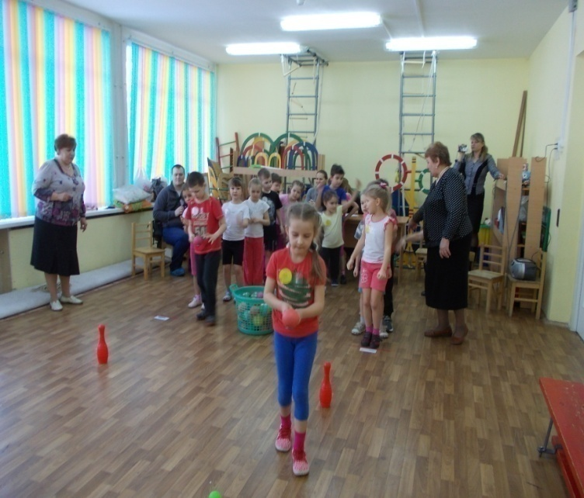
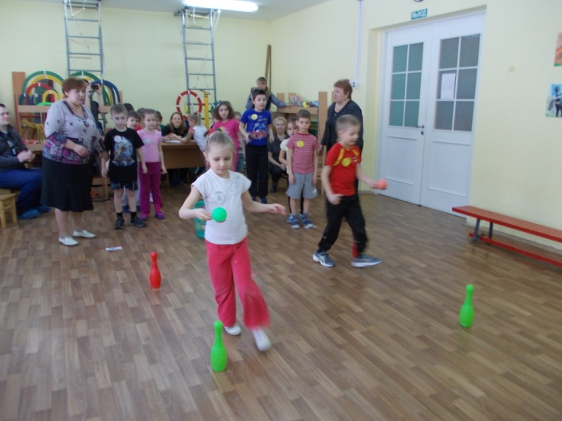
«Если армия сильна, непобедима и страна»
Эстафета : « Перенеси картошку в костер»

Slide 16
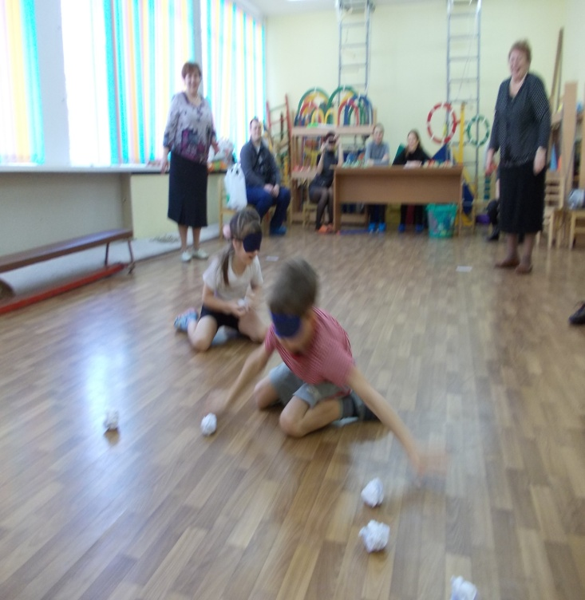
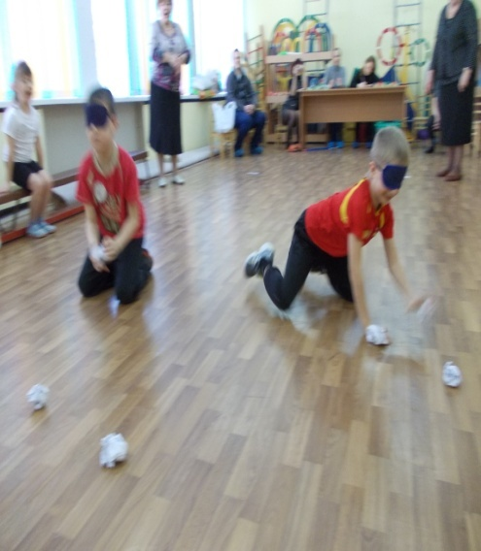
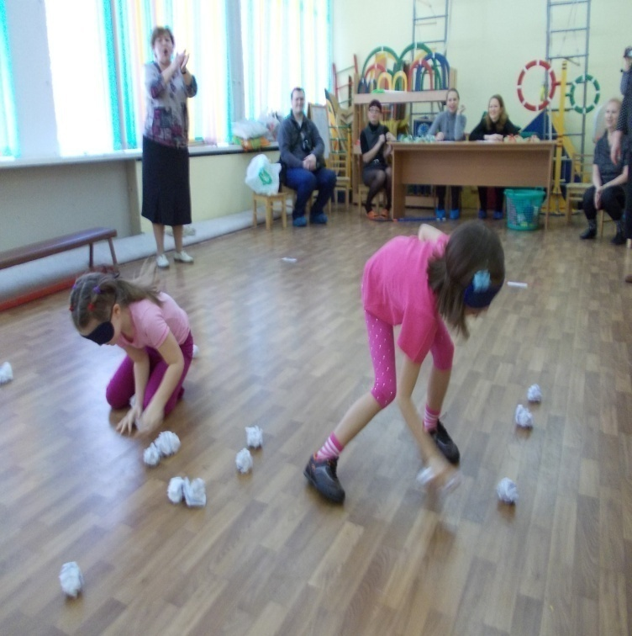
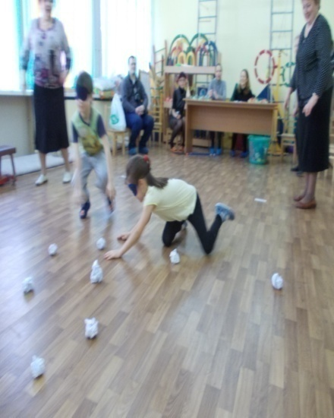
«Родина мать – умей за нее постоять»

Slide 17
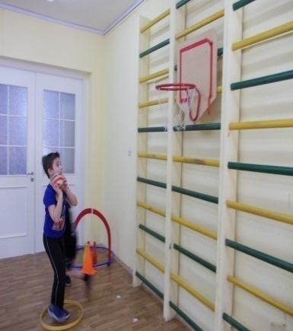
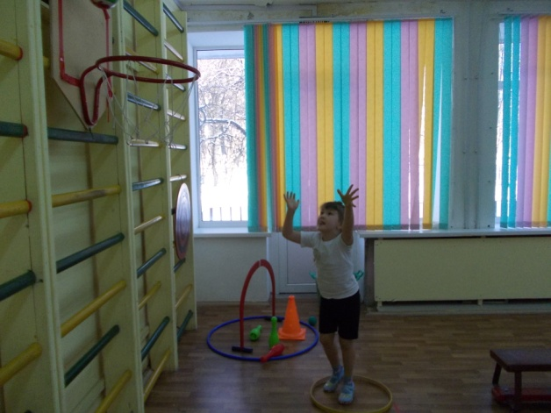
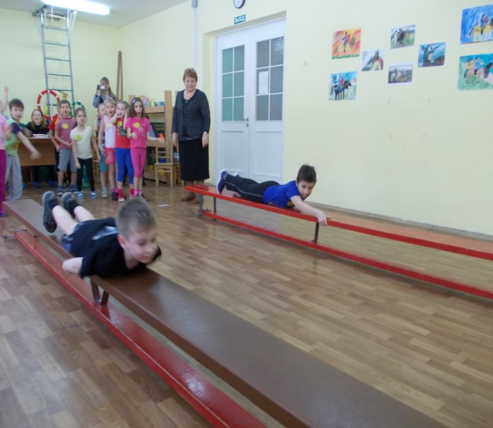
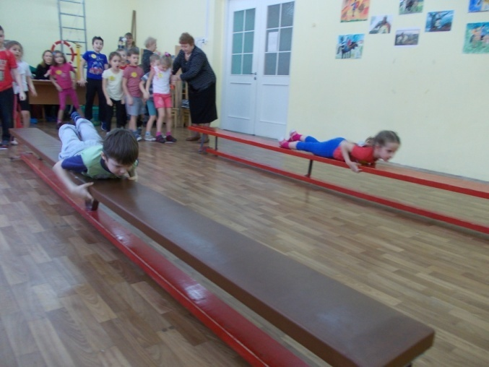
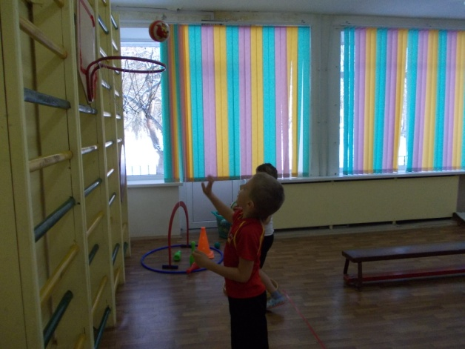
«Богатырь – вот он каков: он силен, он здоров, он из лука стрелял, метко палицу бросал…»

Slide 18
Ожидаемый результат:
Для детей:
- проявляют творческую активность в познании окружающего мира;
- самостоятельны и гибки в принятии решений;
- осознают себя субъектом понимающим (что известно, что нет, каким образом можно узнать);
- способны общаться в детском коллективе по поводу обсуждения совместного плана действий;
Для воспитателей:
-проявляют способность к самостоятельному творческому планированию всего воспитательно-образовательного процесса;
- обладают умением гибко подходить к планированию с учётом интересов и запросов детей;
- осуществляют поисковую педагогическую деятельность;
- реализуют свои творческие умения (в изобразительной, литературной, музыкальной деятельности).
Для родителей:
- получили возможность принять активное участие в жизни группы;
- смогли реализовать свои творческие способности.
-стали более активными, у них появилось желание принимать участие в совместных мероприятиях, общие интересы.
- повысилась заинтересованность к возрождению народной культуры своего народа.

Slide 19
Предполагаемый результат проекта:
Приобщая детей к истории родного Отечества , родной культуры, традициям и развивая личность каждого ребенка, мы надеемся, что каждый , кто принимал участие в данном проекте будет нести в себе черты русского характера, так как только на основе прошлого можно понять настоящее, предвидеть будущее.
А народ, не передающий все самое ценное из поколения в поколение, - народ без будущего.

